Slide 1
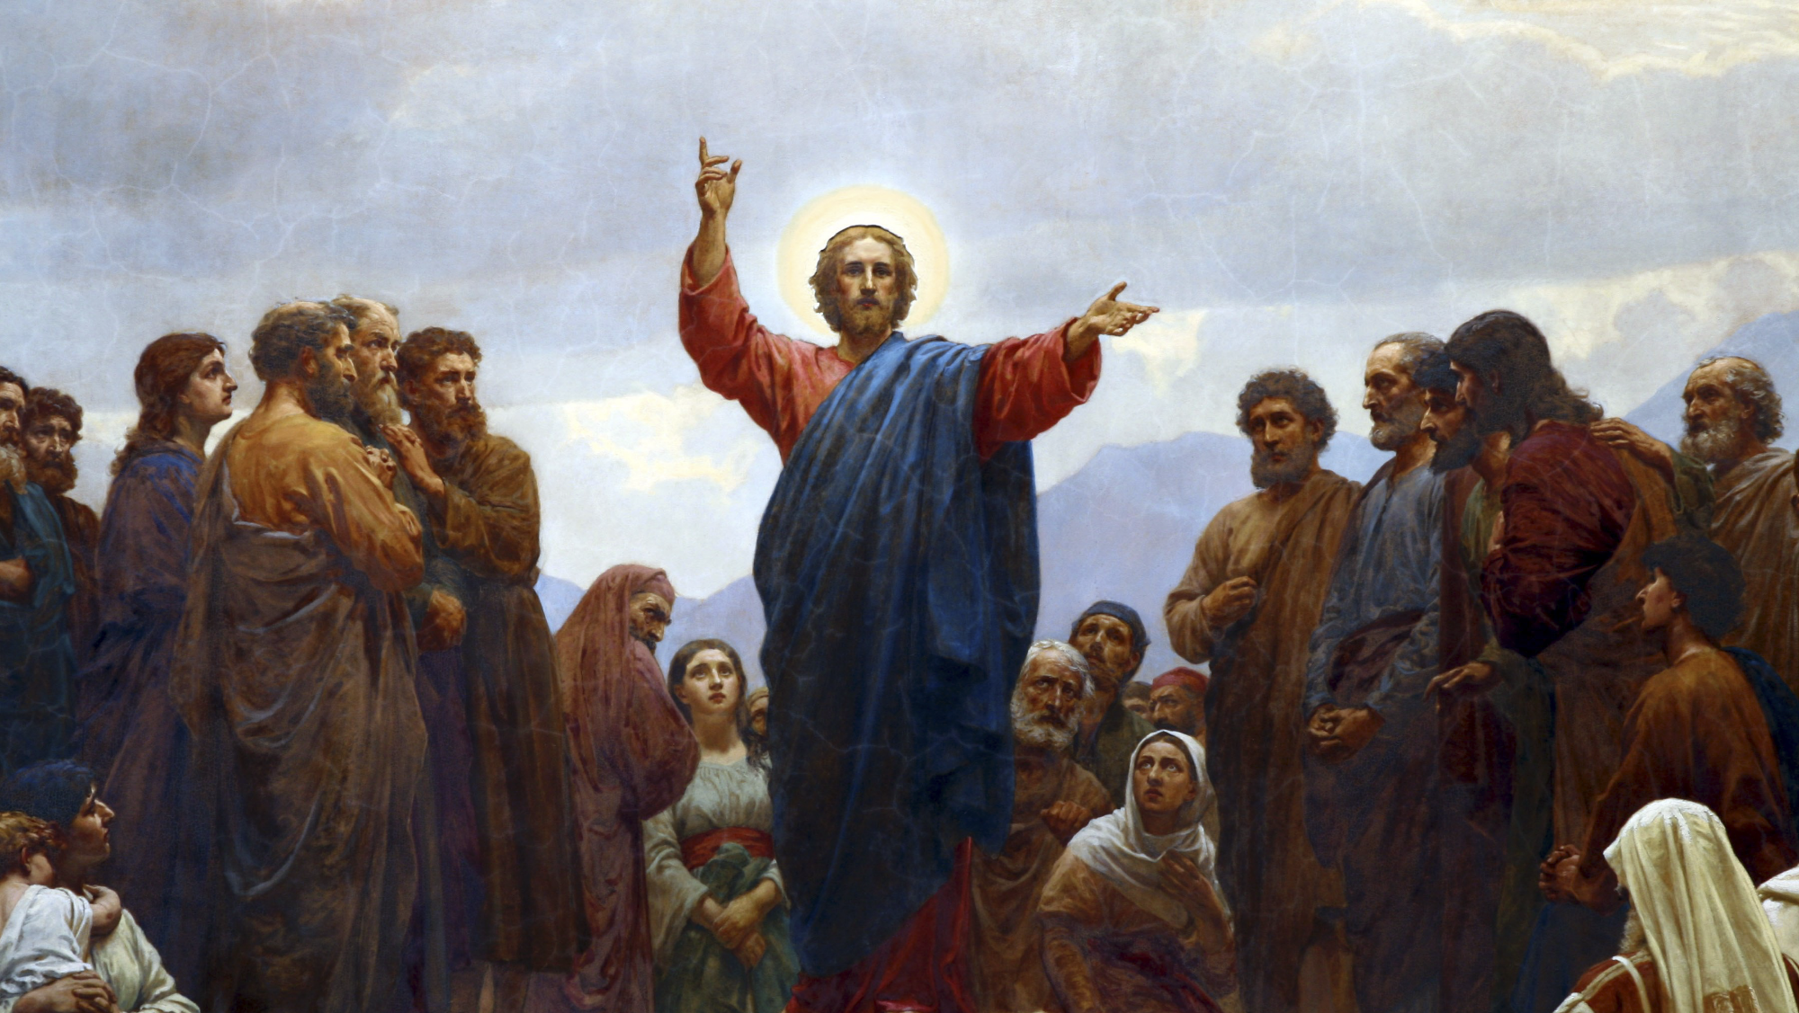
LA VIDA DE CRISTO: LOS MISTERIOS LUMINOSOS
PROCLAMANDO EL REINO DE DIOS Y CELEBRANDO EL NACIMIENTO DE CRISTO
DURANTE EL ADVIENTO, EL DÍA DE NAVIDAD,
¡Y DURANTE TODA LA TEMPORADA NAVIDEÑA!

Slide 2
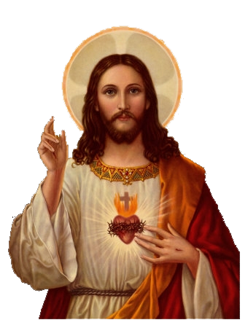
^{Oración inicial}
Señor Jesucristo, te encomendamos nuestra familia y te pedimos tu bendición y protección.
Te amamos Señor Jesús con todo nuestro corazón y te pedimos que ayudes a nuestra familia a ser más como la Sagrada Familia.
Ayúdanos a ser amables, amorosos y pacientes unos con otros.
Danos toda la gracia que necesitamos para convertirnos en santos y tus fieles discípulos.
Amén.

Slide 3
^{ROMPEHIELOS}
Villancicos
Túrnense, mientras cada persona canta o tararea su villancico favorito. ¡Luego, los otros miembros de la familia adivinan el título de la canción!

Slide 4
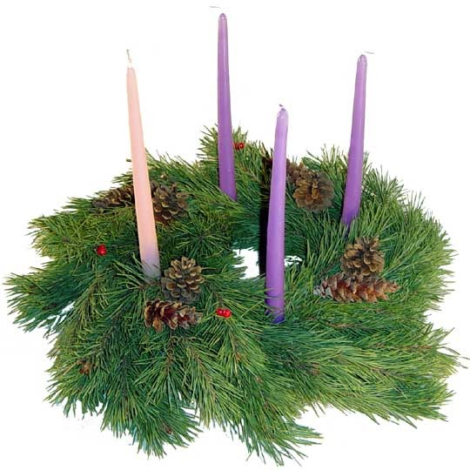
COMPARTIR EN FAMILIA
Comparta sobre el plan de su familia para proclamar el Reino de Dios durante el Adviento,
&
celebrar el nacimiento de Cristo
El día de Navidad,
¡y durante toda la temporada navideña!

Slide 5
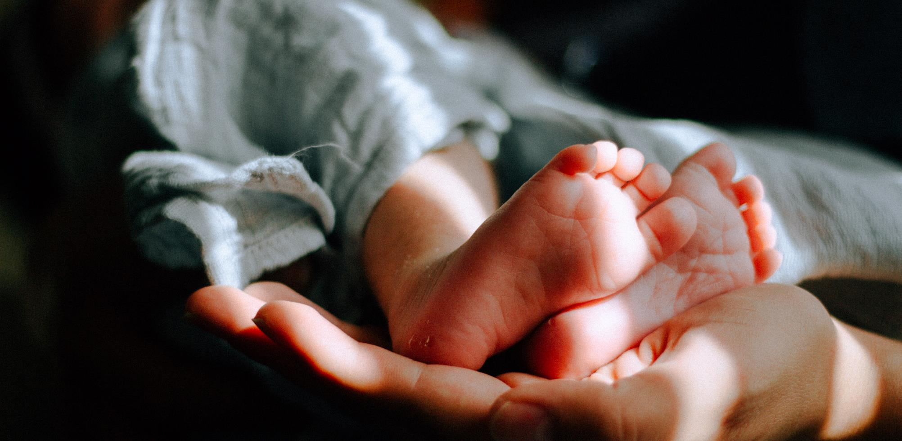
LECTIO DIVINA
Querido Jesús,
mientras leemos y pensamos en la historia de Tu vida, le pedimos al Espíritu Santo que venga y hable a los corazones de todos aquí, desde los mayores hasta los más jóvenes.
Lea Lucas 2:1-20.

Slide 6
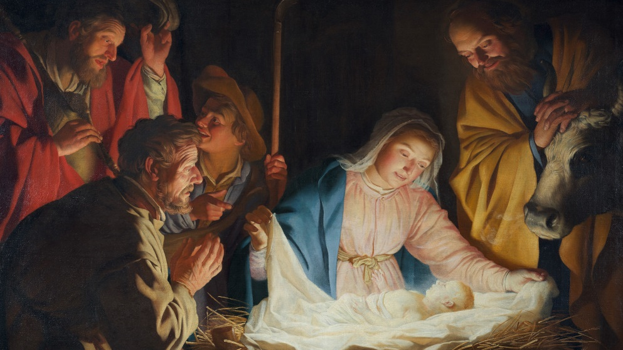
Después de reflexionar en silencio,
comparte en privado con los miembros de tu familia lo que más te llamó la atención
en el Misterio de la Natividad de Nuestro Señor,
y quién en la historia proclamaba el Reino de Dios.

Slide 7
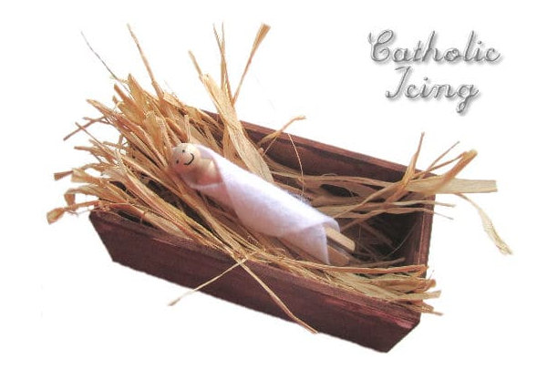
ACTIVIDAD FAMILIAR
¡Buenas Obras y Sacrificios por el Niño Jesús!
^{Hacer un pesebre vacío}
Cuando somos pobres de espíritu, cuando lloramos, somos mansos,
hambre y sed de justicia, son misericordiosos, son limpios
de corazón, son pacificadores, son perseguidos por causa de
justicia, o sufrir por creer en Jesús, nuestra es la
^{¡Reino de los cielos!}
Mantén tu pesebre en el altar de tu hogar.
Cada vez que ames y te sacrifiques por los demás por amor a Dios, coloca una pajita en el pesebre del Niño Jesús para mostrar que estás preparando tu corazón, tu familia, tu hogar y tu comunidad para el Reino de Dios.
¡En Navidad, coloca al Niño Jesús en el cálido pesebre hecho con el amor y los sacrificios de tu familia!
¡Así es como el Reino de Dios está vivo dentro de nosotros y cómo lo compartimos con los demás!

Slide 8
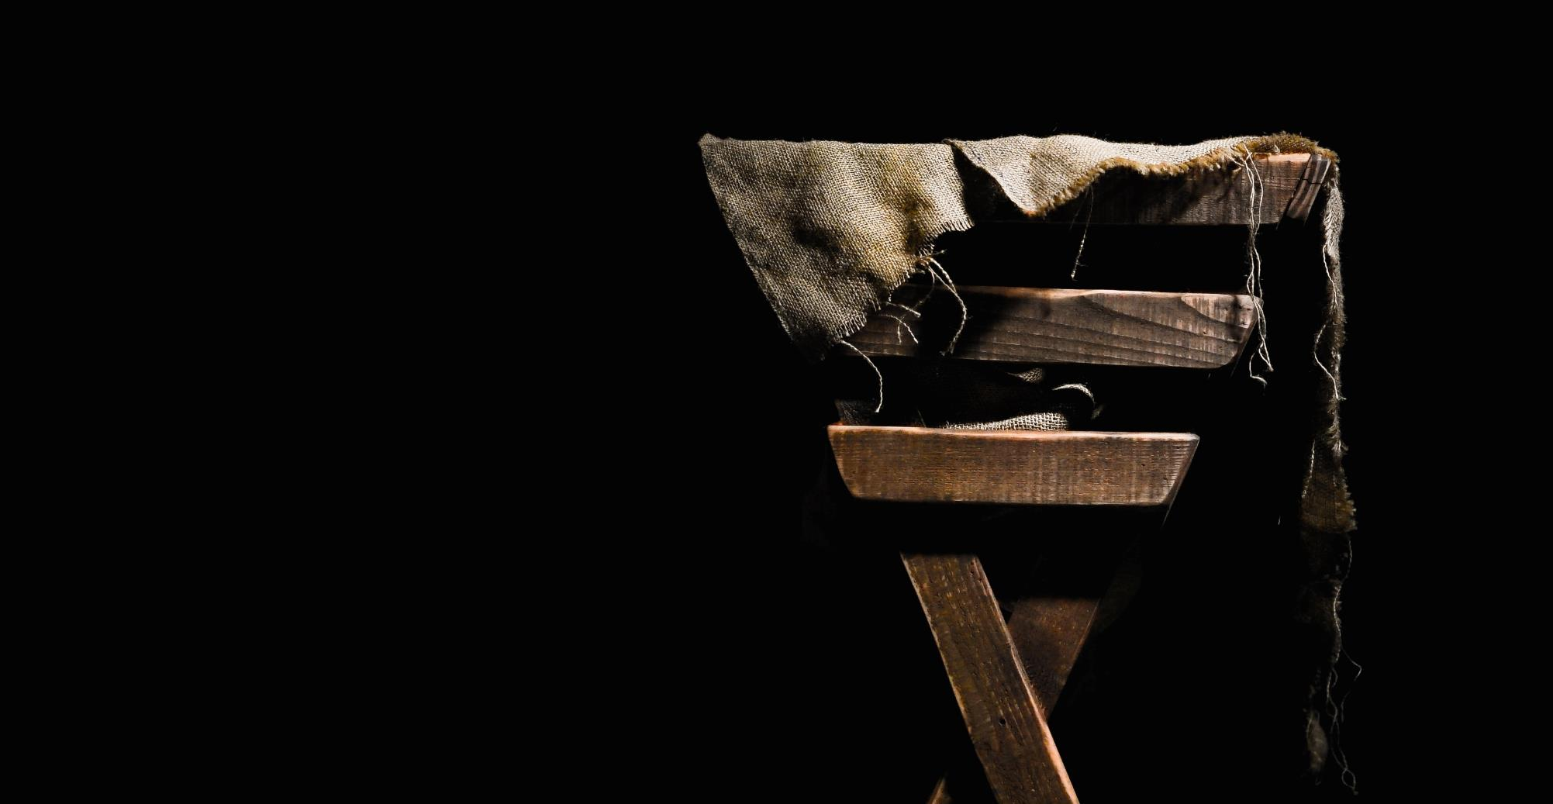
ORACIÓN FINAL
Dios de Amor, Padre Celestial, Tu Hijo, Jesús, es Tu mayor regalo para nosotros.
Él es un signo y el rostro mismo de Tu amor.
Ayúdanos a caminar en ese amor durante las semanas de Adviento, mientras esperamos y nos preparamos para Su venida.
Oramos esto en el nombre de Jesús, nuestro Salvador.
Amén.

